Slide 1
포인터와 문자열

Slide 2
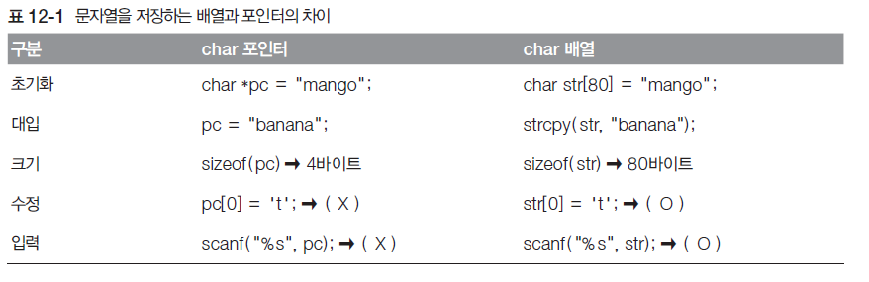
포인터와 문자열
문자열은 배열의 구조를 가짐
첫 번째 문자의 주소로 쓰임

Slide 3
문자열
문자열은 컴파일 과정에서 첫 번째 문자의 주소로 바뀜
컴파일러는 문자열 char 배열에 따로 보관

Slide 4
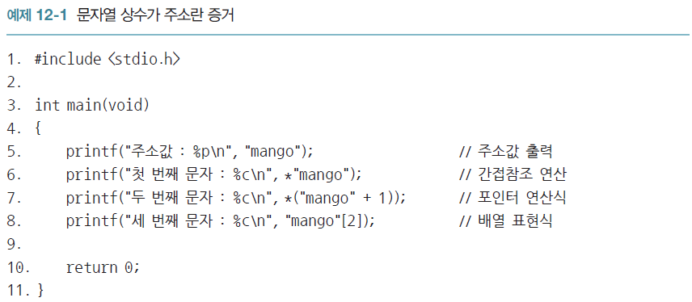
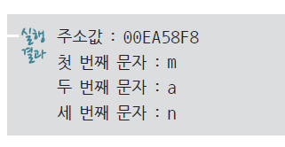

Slide 5
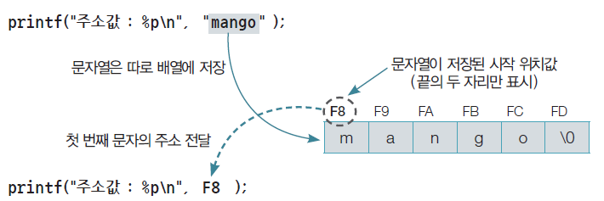

Slide 6
주소로 접근하여 문자열 바꾸는 것 금지
“mango” = ‘t’ ;
첫 번째 문자가 저장된 공간에 다른 문자를 대입하여 그 값을 바꾸려는 시도는 위험
정상적으로 컴파일 되나 실행할 때 운영체제에 의해서 강제 종료될 가능성 있음
운영체제는 문자열 상수 읽기 전용 메모리 영역에 저장

Slide 7
문자열
문자열의 끝을 알아야 하므로 문자열의 끝 표시하기 위해 널문자 사용
컴파일러는 문자열 상수를 따로 저장할 때 마지막에 항상 널 문자 붙임
문자열은 주소이므로 char 포인터에 대입하여 사용 가능

Slide 8
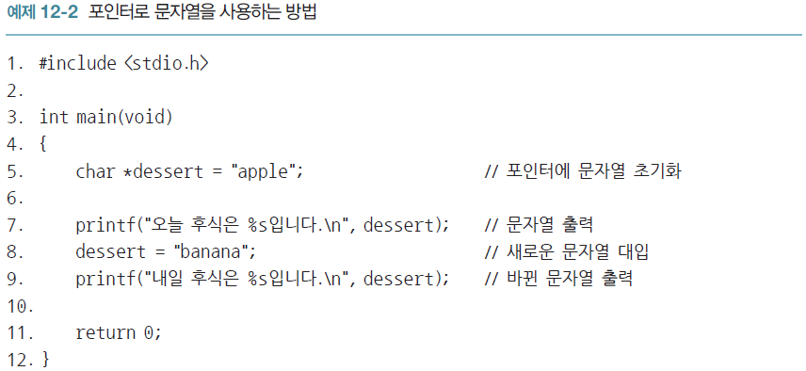


Slide 9
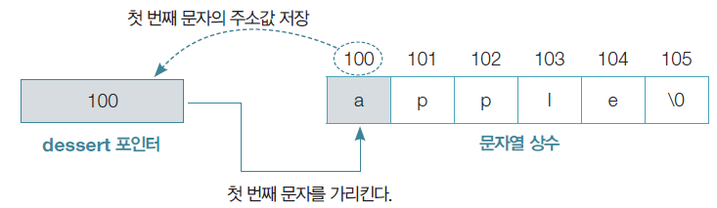
포인터에는 문자열의 시작 위치값만 저장
포인터 연산 통해 얼마든지 해당 문자열 전체 사용 가능

Slide 10
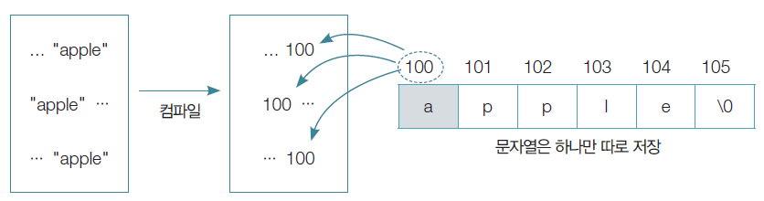
같은 문자열 상수 여러 번 사용할 때
컴파일러는 같은 문자열을 여러 번 사용한 경우 하나의 문자열만 메모리에 저장
그 주소는 공유함

Slide 11
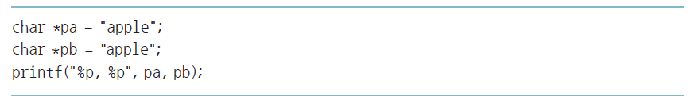

Slide 12
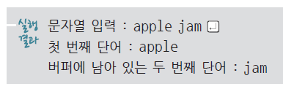
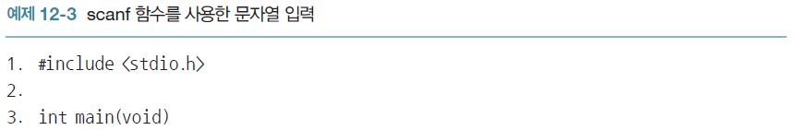
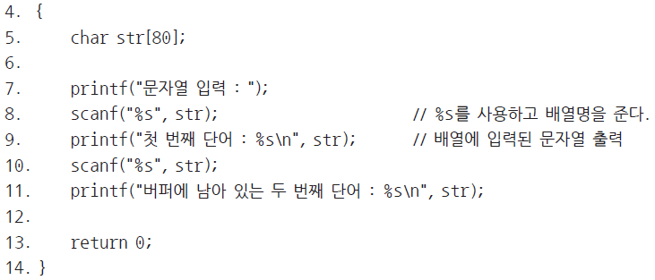
Scanf – 문자열 입력

Slide 13
키보드로 입력한 문자열은 엔터 칠 때 버퍼에 저장
버퍼에서 문자열을 가져와 배열에 저장
>> 중간에 공백문자, 탭문자, 개행문자 있으면 그 이전까지만 저장
>> 배열에 저장한 문자열의 끝에는 널문자 붙여 문자열 완성

Slide 14
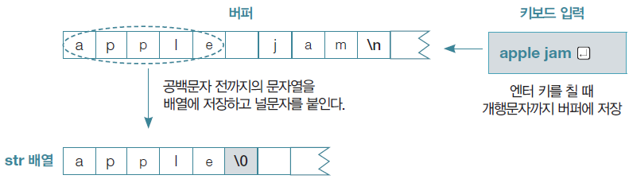
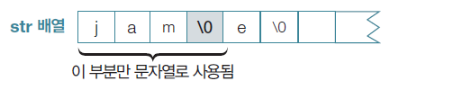

Slide 15
gets 함수를 사용한 문자열 입력
scanf 함수
>> 중간에 공백이 포함된 문자열 한 번에 입력할 수 없음
gets 함수
>> 중간의 공백이나 탭문자를 포함하여 문자열 한 줄 입력

Slide 16
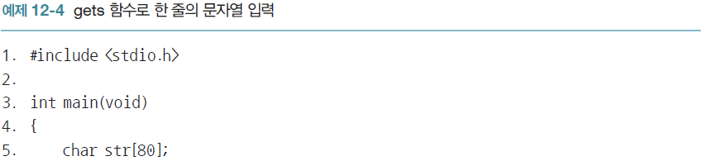
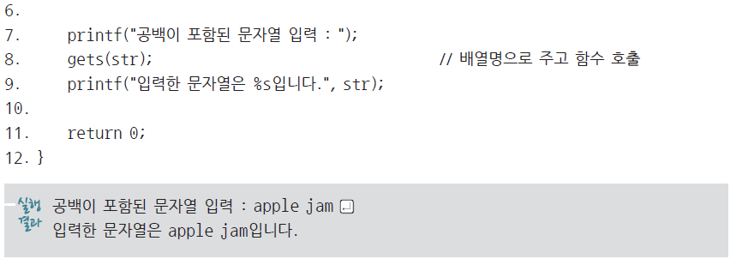

Slide 17
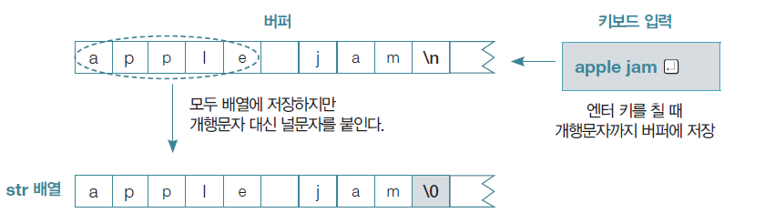
gets 함수
키보드로 엔터 키를 칠 때까지 입력한 한 줄을 char 배열에 저장
키보드로 입력한 데이터는 일단 버퍼에 저장된 후에 gets 함수가 가져옴
중간에 있는 공백이나 탭문자도 모두 가져옴
> 버퍼에서 개행문자 가져오지만 배열에는 널문자로 바꿔 저장

Slide 18
fgets 함수
안전하게 문자열 입력
>> 배열 크기를 확인해 최대 배열 크기까지 입력 받음

Slide 19
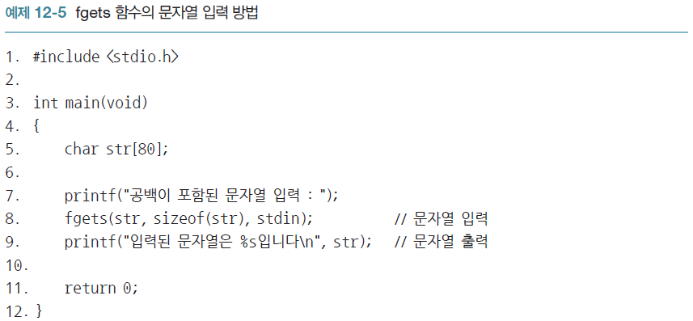
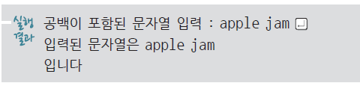

Slide 20
fgets 함수
문자열을 저장할 때 배열명 외에 배열의 크기와 표준 입력버퍼를 뜻하는 stdin을 함께 사용
배열의 크기를 넘는 문자열 입력해도 배열의 크기 만큼만 저장

Slide 21
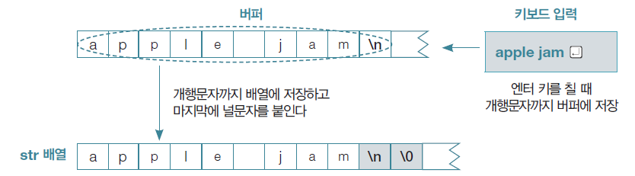
fgets 함수
gets와 같이 버퍼 사용, 공백이나 탭문자 포함해 한 줄 입력
버퍼에 있는 개행문자도 배열에 저장하고 널문자 붙여 문자열 완성

Slide 22
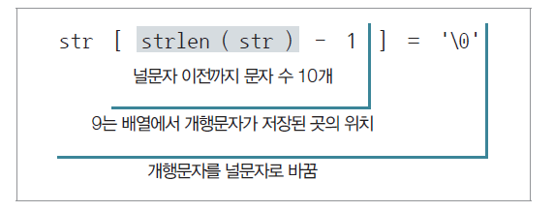
fgets 함수
실행결과
> 배열에 입력된 개행문자 때문에 apple jam이 출력 후 줄 바뀜
>> 입력된 개행문자는 불필요한 경우 제거

